Slide 1
https://www.thinglink.com/scene/1322201731311861761/editor
Учитељица Сузана Димитријевић

Slide 2
Читали смо и листали разне дечије часописе и пожелели да и ми напишемо свој часопис кога смо назвали Другарска реч. Актуелна ванредна ситуација и време наставе на даљину, дала нам је нову идеју да напишемо други број часописа који ће да буде у електронском облику . У овом раду представљени су дечији часописи и њихов развојни пут, али презентован је и одељењски часопис ученика Другарска реч . Писали смо : - Како смо обележили Дан планете Земље https://www.youtube.com/watch?v=ACbvr8GB6Yc - о конкурсу ,, Хероји нашег доба” где смо освојили две треће награде - о конкурсу ,, Радионица баснописаца” који је још у току - како смо учествовали на онлајн музичком фестивалу ,, Музика је пут до срца” https://www.youtube.com/watch?v=GoskMRDIRrs https://www.youtube.com/watch?v=JRvckzQgHOk - о здрављу, спорту, музици, планетама, нашој хорској секцији, приказали ликовне радове , али и ребусе, укрштенице, вицеве за забавне стране https://www.thinglink.com/scene/1322201731311861761/editor ,, Ако желиш да други виде, мораш сам да светлиш!”

Slide 3
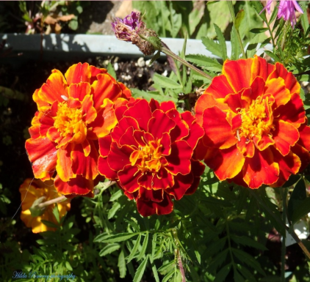
Први дечији часопис Невен Које игрице играш на рачунару у слободно време? Отвори линк и састави слагалицу слике Јована Јовановића Змаја . https://www.jigsawplanet.com/?rc=play&pid=3c04c2cf31ea Невен је први српски дечији часопис за децу. Основао га је, уређивао и издавао Јован Јовановић Змај- чика Јова. Први број изашао је 1880 године. У листу су објављене песме и приче класика светске књижевности, као и одабрана поезија самог Змаја. У сваком броју новина су и странице разбибриге — ребуси, који треба да забаве децу и одрже концентрацију и пажњу. Чика Јова све време инстистира на игри и назива лист Невен, у намери да часопис постане дуговечан. Жеља му је била да код деце подстакне вољу за читањем, машту, али, и да чува народну мудрост и традицију. Слушамо инструментал песме ,, Тихо ноћи” , за коју је текст написао Змај. https://www.youtube.com/watch?v=EZJsrjDXMaI

Slide 4
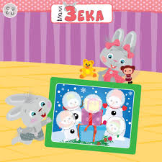
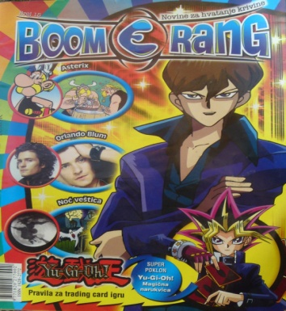
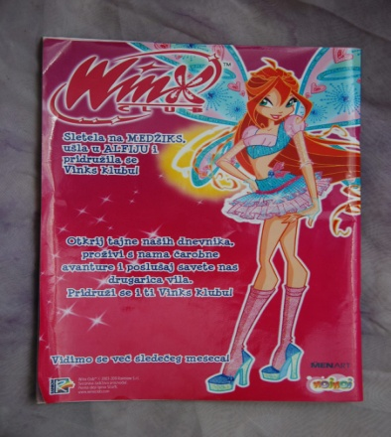
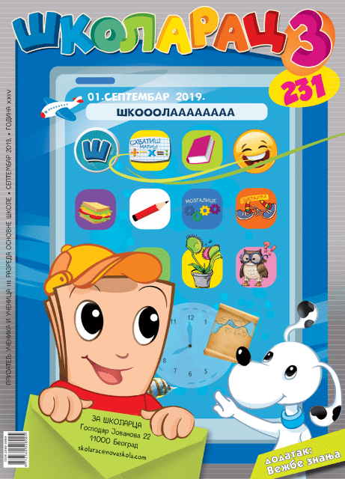
Дечији часописи кроз време –погледај и подсети се како су изгледале насловне стране часописа кроз време!

Slide 5
Часописи некада и сада
Некада
Сада
штампа црно- бела
квалитет папира јефтине израде
илустрације цртежи и графике скромне
осим песама, прича, заниљивости, нарочито се писало о родољубљу и лепом понашању
поред музике као медија,књиге и часописи су били једини писани медиј
квалитетна штампа у боји
илустрације су атрактивне и динамичне
теме разнолике због времена у коме живимо
поред часописа и новина,данас постоје и радио, телевизија, филм, музика,видео записи, интернет и софтвер
осим у штампаном , постоје и електронски часописи

Slide 6
Кратка провера познавања часописа Отвори линк, пажљиво прочитај питања и провери своје знање! https://docs.google.com/forms/d/1ujy0q8dKUmH4ajY-kRCJDQJL6p-l9ECmRg-IRS4RKT8/viewform?edit_requested=true

Slide 7
Изабери према својим жељама и интересовањима и и истражи понуђене теме и садржаје по интернету, енциклопедијама или некој књизи за писање нашег другог броја часописа Другарска реч..
Основни ниво:
пронађи и напиши занимљиве ребусе и укрштенице за Забавну страну
Средњи ниво:
напиши извештај за онлајн музички фестивал ,, Музика је пут до срца“
напиши извештај за литерарни конкурс ,, Хероји нашег доба“
Напредни ниво:
направи постер са порукама и прикажи како да чувамо планету за Дан планете Земље
пиши о планетама за рубрику Планете сунчевог система
припреми и пошаљи довршене и уредне ликовне радове за страну Ликовни радови
пронађи занимљиве и пристојне вицеве за Забавну страну
напиши поруку како да чувамо планету Земљу
илуструј басну по избору за конкурс ,, Радионица баснописаца“
истражи и напиши занимљивости о спорту за рубрику Спортске занимљивости
истражи и напиши о здравим стиловима живота за рубрику Здравље.
- пиши о музици која се слуша у твом друштву и о аутору музике, упознај и препоручи друговима за рубрику Музички кутак
изабери и напиши неколико занимљивих задатака са часова додатне наставе из математике
пиши о раду и активностима хорске секције
напиши песму за Дан планете Земље
напиши литерарни састав за конкурс ,, Хероји нашег доба“
напиши басну за конкурс ,,Радионица баснописаца“

Slide 8
Онлајн дискусија Када смо написали- разговарали смо ! https://www.youtube.com/watch?v=asVoW6UH3R8&feature=youtu.be
За оне који желе у слободно време могу да погледају дечију серију ,, Невен”
https://www.youtube.com/watch?v=UDMCqQGG-zw

Slide 9
Написали смо и ми наш часопис ! Слово по слово, шала и по неки скеч, поносно настаде Другарска реч!
https://online.anyflip.com/votyp/vfgd/mobile/index.html

Slide 10
Попуни анкету и одговори како ти се допало! https://docs.google.com/forms/d/1m96rKz9LQFdVN3gPsy0ic74KqUfxi4Va_Pk6RswNzcA/viewform?edit_requested=true
Домаћи задатак:
Напиши састав на тему :
Мој школски дан у време наставе на даљину

